Slide 1
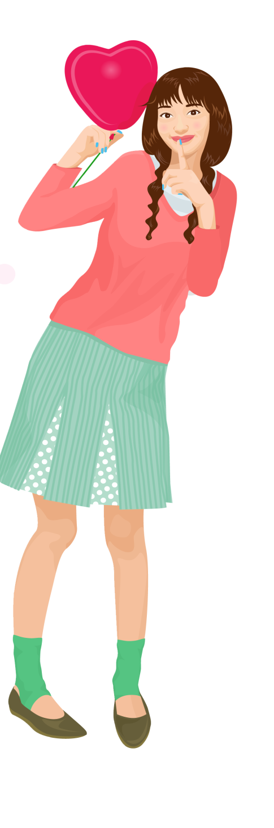
ИСКУШЕНИЕ КАЖДОЙ ДЕВУКИ
Тема 1
«Когда зеркало становится нашим другом»
ОЖС ВРСМ

Slide 2
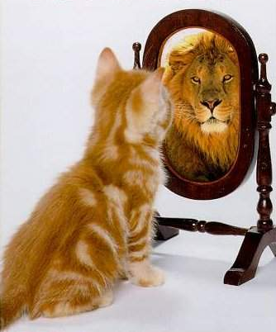
Кого вы видите, когда смотритесь в зеркало?
То, что вы видите в зеркале, имеет самое непосредственное отношение к тому, что происходит у вас в сердце.
Notes:
Кого вы видите, когда смотритесь в зеркало? Друга или врага? Благодарны ли вы Богу за Его создание или относитесь к делу Его рук неодобрительно? Сколько времени и энергии уходит у вас на придирчивую критику ваших черт лица? волос? телосложения? Сравниваете ли вы себя с девушками с обложек журналов или с подругами? Ощущаете ли разочарование, когда вам кажется, что вы не дотягиваете до своего идеала?
То, что вы видите в зеркале, имеет самое непосредственное отношение к тому, что происходит у вас в сердце. А может, вы часто заглядываете в зеркало, потому что вам очень нравится то, что вы там видите? Может, вы считаете, что это другие не дотягивают до вас? Может, дело здесь не столько в каком-то несчастном отражении в зеркале, сколько в вашем тщеславии и гордыне?

Slide 3
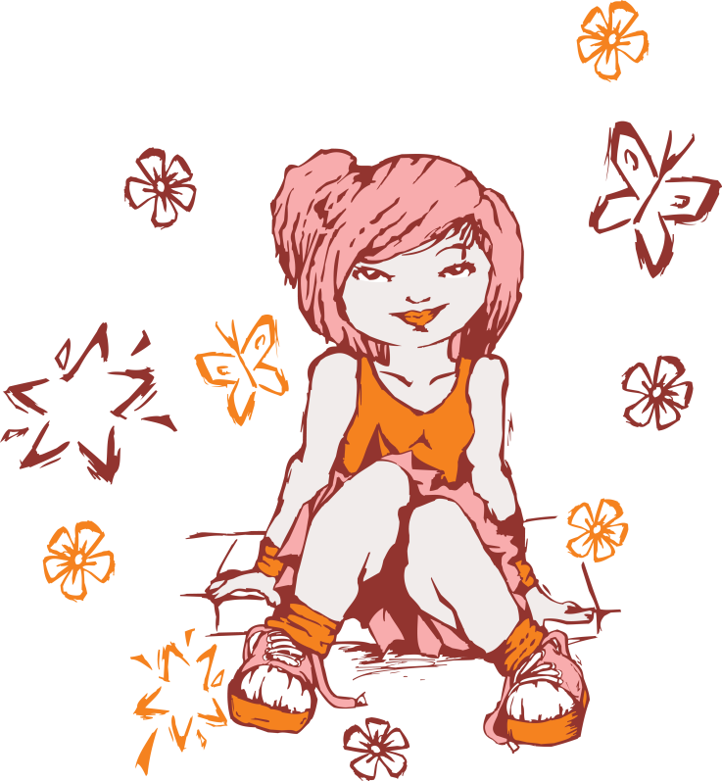
ВЫ – ОДНО ИЗ ПРЕКРАСНЫХ БОЖЬИХ ТВОРЕНИЙ !!!
«Ненавижу свою внешность!»
«Посмотрите, какая я классная!»
ЛЮБАЯ ИЗ ДВУХ КРАЙНОСТЕЙ ОЧЕНЬ СКОРО ВЫВЕДЕТ ВАС НА ПУТЬ ПАДЕНИЯ.
Notes:
Хотелось бы, чтобы все сказанное здесь не имело к вам никакого отношения. Мы надеемся, вам нравится то, что вы видите в зеркале, потому что вы - одно из прекрасных Божьих творений. Но в то же время мы очень надеемся, что от собственной красоты у вас не кружится голова. Где-то между «Ненавижу свою внешность!» и «Посмотрите, какая я классная!» пролегает тонкая грань, которую вам нужно найти и придерживаться ее всю жизнь. Почему это так важно? Потому что любая из двух крайностей очень скоро выведет вас на путь падения.

Slide 4
«Оглядываясь на собственную жизнь, я вижу, как эти крайности нередко вынуждали меня искать любви не там, где надо. Вспоминаю, что в возрасте 10-12 лет я была полненькой, неуклюжей коротышкой - точь-в-точь маленький моржонок. И я, конечно, с завистью взирала на тоненьких, изящных одноклассниц. Но к тому времени, как я перешла в старшие классы, мое тело совершенно преобразилось. Я выросла на несколько дюймов, и все мои лишние фунты так удачно расположились в нужных местах, что придали моей фигуре довольно приятные очертания. Мне льстило внимание, которым я была обязана своему новому телу, особенно со стороны старших мальчиков и очень скоро я сообразила, что чем больше подчеркиваешь эти приятные очертания с помощью соответствующей одежды, тем больше внимания на тебя обращают. К сожалению, моя новая, дерзкая уверенность в себе привела меня к отношениям с ребятами, которые весьма высоко ценили мое тело, но очень мало уважали меня»
Шеннон Этридж

Slide 5
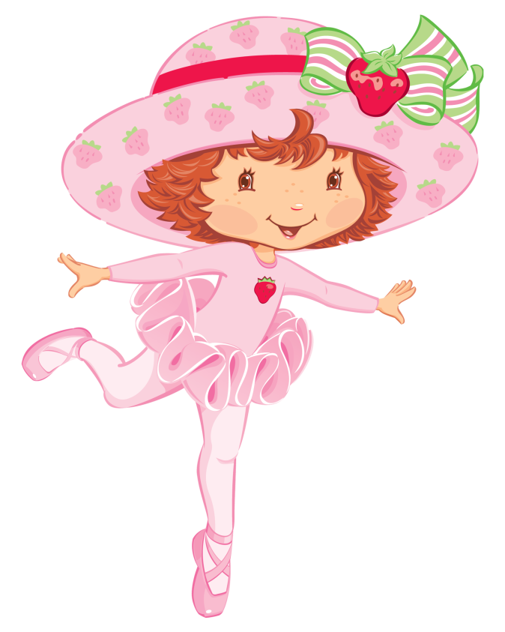
ВАЖНЫЙ ПРИНЦИП
Ни самолюбование, ни самоистязание по поводу своей внешности до добра не доводят - и та, и другая крайность одинаково опасны для вашего благополучия.
Notes:
Есть один очень важный принцип, который должна усвоить каждая девушка: ни самолюбование, ни самоистязание по поводу своей внешности до добра не доводят - и та, и другая крайность одинаково опасны для вашего благополучия.

Slide 6
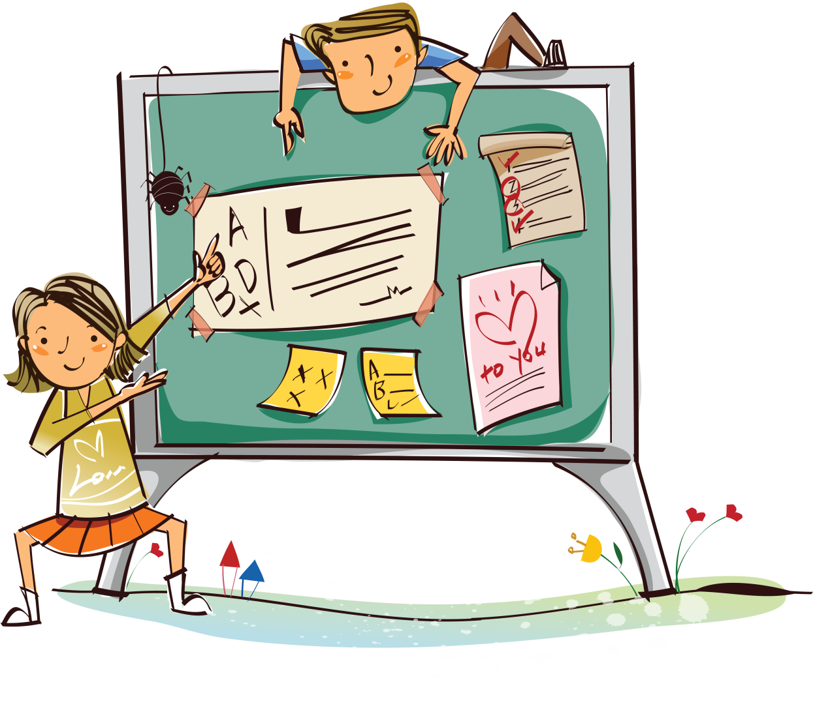
ВЫ ПОДВЕРГАЕТЕ СЕБЯ ОПАСНОСТИ
Notes:
Если из-за своего тщеславия вы попадаете в рискованные ситуации с молодыми людьми, которые считают, что вы выглядите «круто», или если внешняя неприметность подстрекает вас вешаться на шею любому парню, который, вопреки вашему самоощущению, назовет вас сексапильной, вы подвергаете себя опасности.
Иное дело, когда понимаешь красоту так, как ее определяет наш Создатель, а не примеряешься к исковерканным понятиям этого мира.

Slide 7
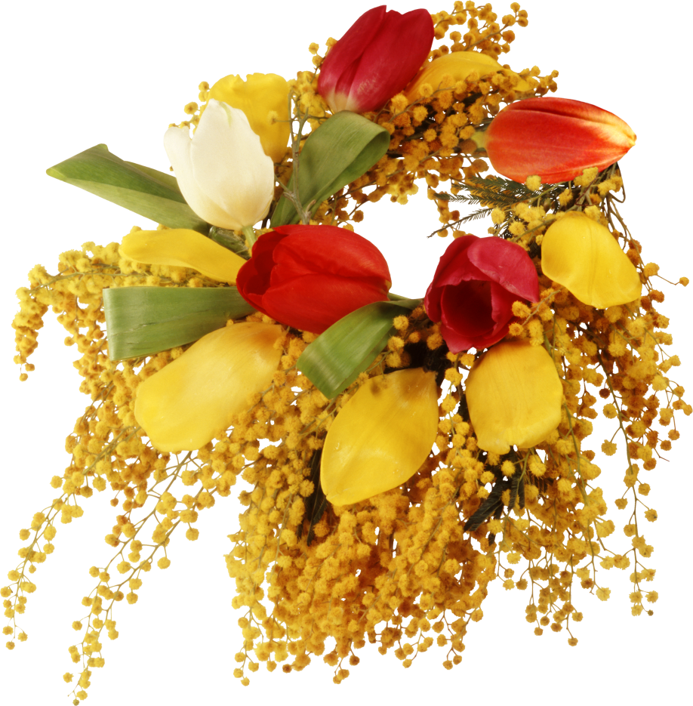
Рисуем новый образ совершенной красоты
Опишите, как выглядит идеальная девочка
Notes:
Рисуем новый образ совершенной красоты
(попросить девочек описать идеальную девочку)

Slide 8
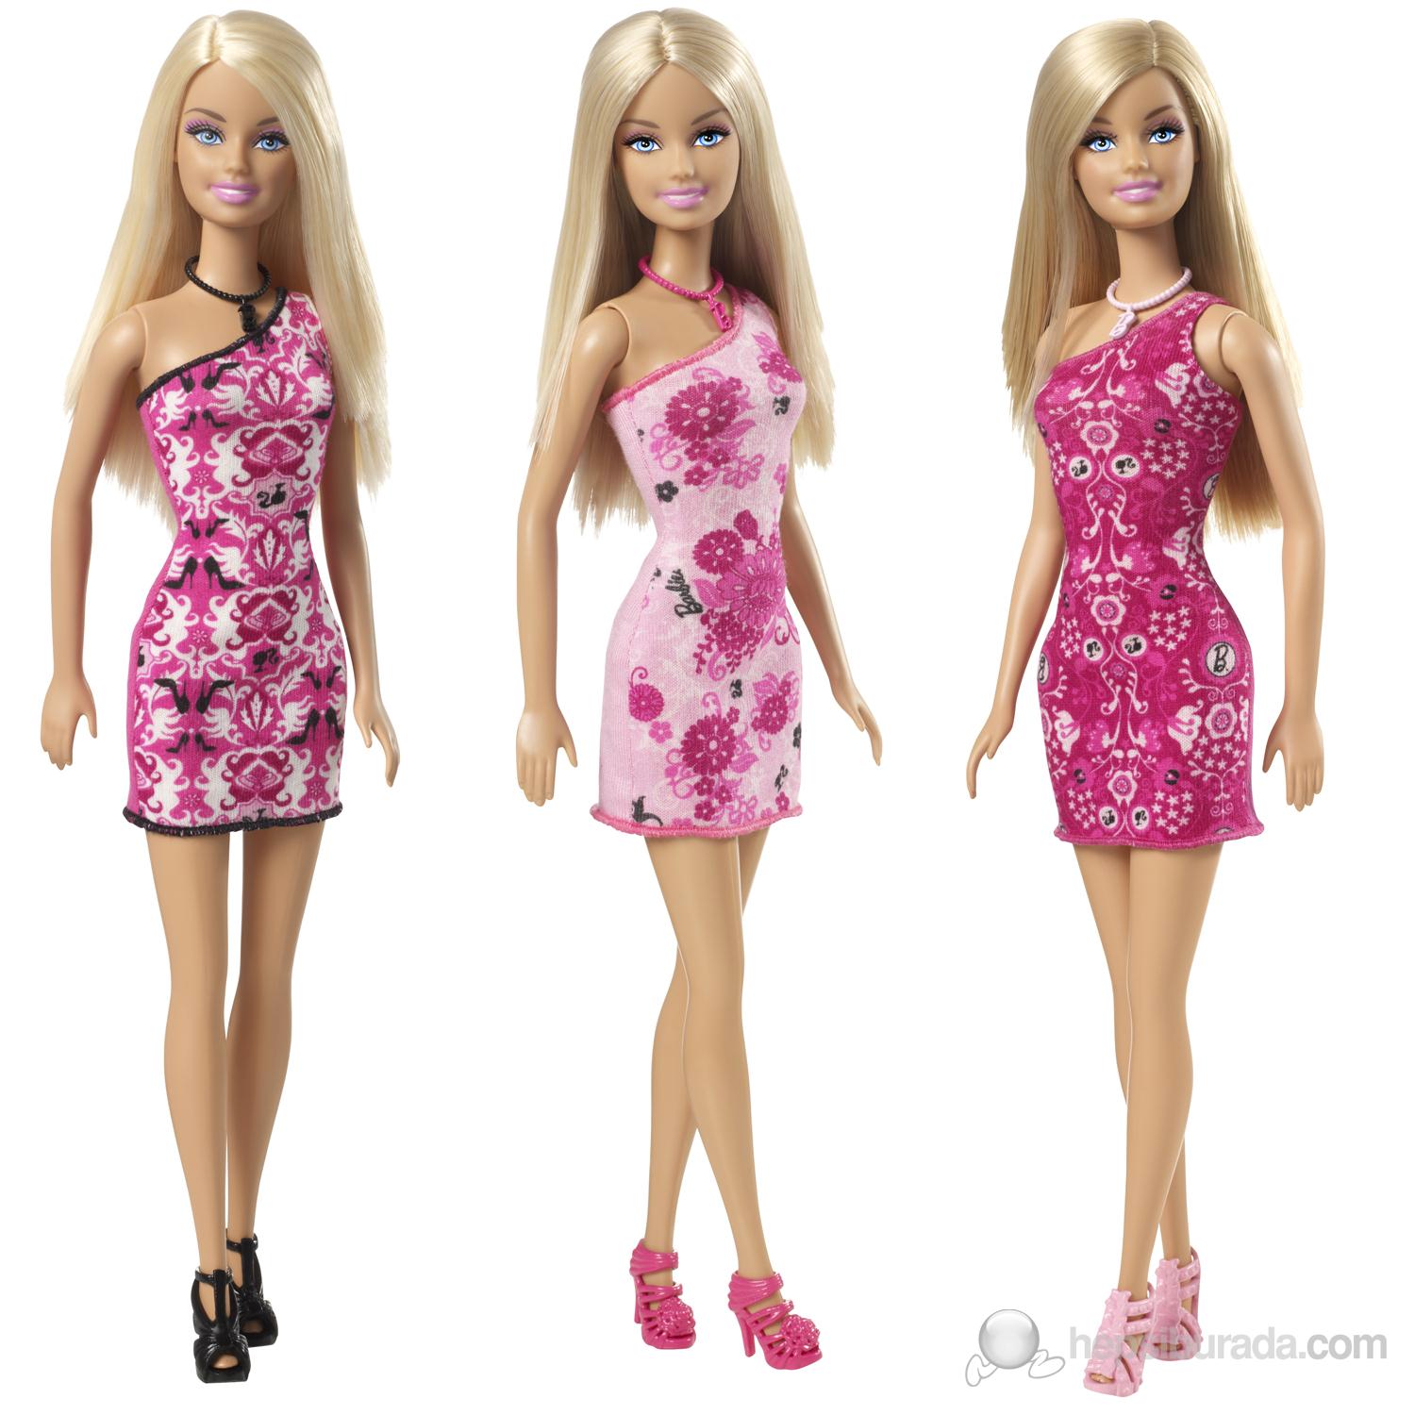
тоненькая
блондинка
пользуется вниманием
красивая
спортивная
с большой грудью
имеет друга
уверена в себе
с красивыми белыми зубами (без скобок!)
имеет свою машину
без прыщиков
с собственным мобильником
Шерон Херш «Мама, я такая толстая!»
Notes:
Откуда наше общество берет свои понятия о женской красоте? Шерон Херш, автор книги «Мама, я такая толстая!», беседуя с двадцатью пятью школьницами, ученицами средних классов, попросила их описать идеальную девочку. Вот их ответы (приведены в порядке убывания):
тоненькая
блондинка
пользуется вниманием
красивая
спортивная
с большой грудью
имеет друга
уверена в себе
с красивыми белыми зубами (без скобок!)
имеет свою машину
без прыщиков
с собственным мобильником
Мы вполне согласны с Шерон: единственная, кто полностью подходит под такое описание - это кукла Барби. Забавно, как детская игрушка может вылепить представления девушки о том, что такое «красиво».

Slide 9
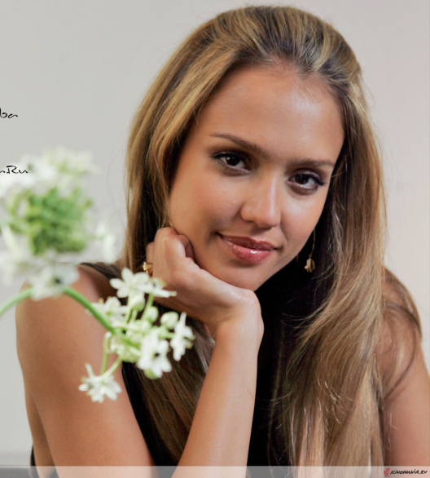
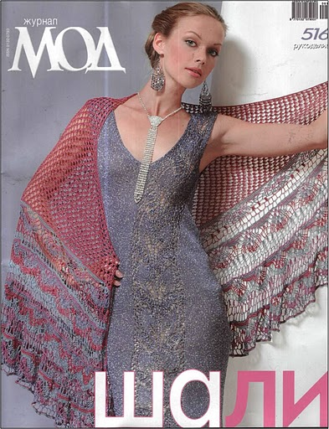
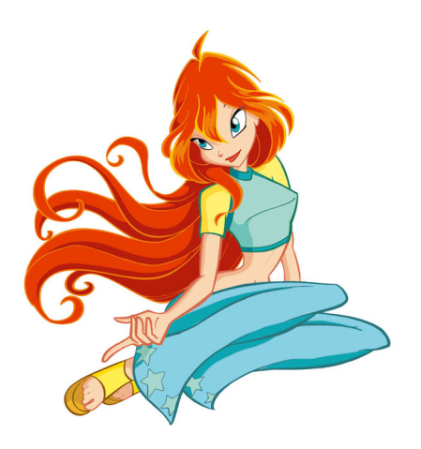
«По мере того, как я подрастала, отражение в зеркале все больше напоминало не Барби, а мою маму. Собственное тело казалось мне предателем, потому что оно не хотело становиться таким, каким я желала его видеть».
Ким (19 лет)
( Джессика Альба )
Notes:
Сердечному стону многих юных женщин вторит девятнадцатилетняя Ким:
«По мере того, как я подрастала, отражение в зеркале все больше напоминало не Барби, а мою маму. Собственное тело казалось мне предателем, потому что оно не хотело становиться таким, каким я желала его видеть».
Подобно Ким, многие девушки растут, лелея несбыточные надежды по поводу своего тела. Эти фальшивые представления о красоте создают не только куклы Барби. Тем же занимаются телевизионные знаменитости, кинозвезды, модели с обложек глянцевых журналов, модельеры и многое другое, что составляет нынешнюю поп-культуру.

Slide 10

Откуда в действительности берется красота?
«Миловидность обманчива и красота суетна; но жена, боящаяся Господа, достойна хвалы».
(Притчи 31:30)
Notes:
Но откуда же в действительности берется красота? Обратимся к Библии и посмотрим, что говорит Творец красоты о том, откуда она происходит и как нам с ней обращаться.
«Миловидность обманчива и красота суетна; но жена, боящаяся Господа, достойна хвалы». (Притчи 31:30)

Slide 11
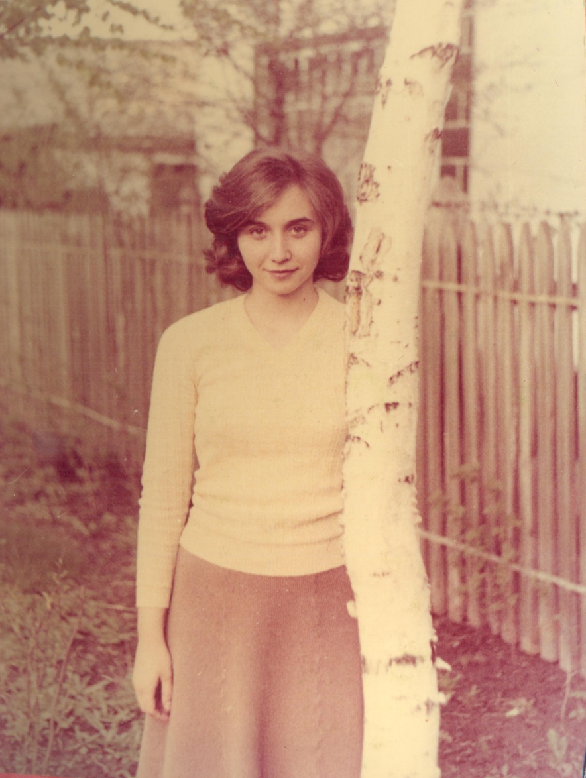
Физическая привлекательность недолговечна
Ибо всякая плоть — как трава, и всякая слава человеческая — как цвет на траве: засохла трава, и цвет ее опал; …
1Петр.1:24
Notes:
Библия говорит, что красота преходяща, и надеяться на нее нечего. (можно поставить свою фотографию в молодости, чтобы показать, что со временем человек меняется) Этот стих служит замечательным напоминанием о том, что физическая привлекательность недолговечна, поэтому не на внешности нам следу сосредотачивать свое внимание.

Slide 12
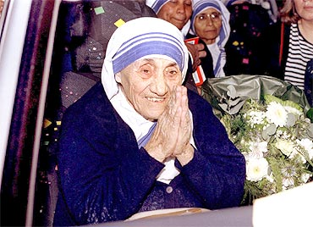
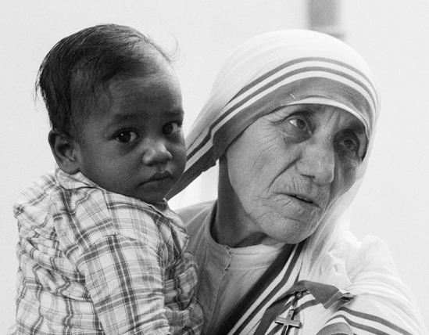
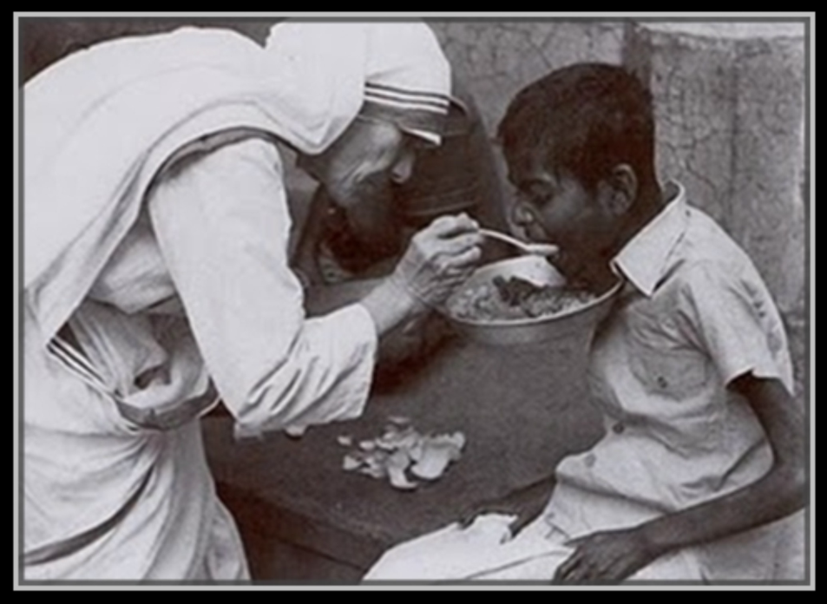
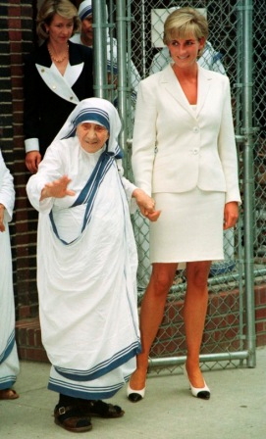
Мать Тереза
Notes:
И напротив, та красота, которая рождается в любви и искреннем служении Богу, остается навсегда и будет видна даже тогда, когда ваше лицо покроется морщинами. Такая красота происходит не от качественного макияжа, не от наимоднейшего фасона прически, не от новеньких джинсов в обтяжку. Она исходит ,изнутри, из сердца, которое радуется о Господе.

Slide 13
«Ты... была чрезвычайно красива, и достигла царственного величия. И пронеслась по народам слава твоя ради красоты твоей, потому что она была вполне совершенна при том великолепном наряде, который Я возложил на тебя, говорит Господь Бог. Но ты понадеялась на красоту твою, и, пользуясь славою твоею, стала блудить и расточала блудодейство твое на всякого мимоходящего, отдаваясь ему».
(Иезекииль 16:13-15)
Notes:
Здесь речь идет об Иерусалиме. Прибегая к этой аналогии, пророк Иезекииль укоряет его, говоря: «Духовную красоту, которой наделил тебя Бог, ты используешь для служения другим богам! Ты делаешь все, что тебе вздумается, вместо того, чтобы служить примером другим народам!» В этом отрывке содержится поучение и для сегодняшних молодых женщин. Бог, как и много веков назад, дарует нам красоту - духовную и физическую, - для того чтобы мы воздавали славу нашему Творцу, а не самим себе. Ему мы должны доверять свои желания (например, жажду внимания и привязанности в здоровых отношениях), а не полагаться на свою физическую красоту. Она рано или поздно нас покинет, а Бог - никогда.

Slide 14
Кто забывает, что красота рождается в сердце, любящем Бога, тот приписывает ее телу. А что если ваше тело не походит на тот образ красоты, который вы создали в своем воображении? Как это отразится на вашем мнении о себе, на ваших отношениях с другими людьми?

Slide 15
Примеры к чему может привести неправильное восприятия себя:
«Мы с Митей встречались уже примерно год. Вначале он был такой милый и обхо­дился со мной очень хорошо, но потом от этих золотых дней осталось одно воспоминание. Началось все со случайного вроде бы замечания, что, мол, если бы я его любила, то хотела бы спать с ним. Я, конечно же, его любила и очень хотела ответной любви, поэтому мы стали с ним заниматься сексом. Потом он захотел, чтобы я помогала ему платить по его счетам, потому что он учился в колледже, а я работала. Пришлось мне снова
Notes:
Девятнадцатилетняя Анна страдает избыточным весом и, по ее словам, совсем не ощущает себя красивой. Однако у нее есть парень, и это обстоятельство помогает ей справляться с неприятными чувствами. В самом деле, раз Митя считает ее достаточно хорошенькой, чтобы с ней встречаться, то, может быть, она и вправду не такая уж некрасивая? Анна считала, что с появлением друга она излечится от боли, связанной с невысоким мнением о себе, но со временем выяснилось, что она ошибалась. Вот что она рассказала нам:

Slide 16
доказывать ему свою любовь, к тому же я очень боялась, что он меня разлюбит. Потом он начал говорить мне всякие неприятные вещи насчет того, как я выгляжу: «Если хочешь, чтобы я с тобой появлялся на людях, приведи себя в порядок... Прекрати объедаться - думаешь, мне приятно, когда друзья видят меня с такой толстухой?.. Во что это ты вырядилась? Не будешь нормально одеваться, я себе найду другую девчонку».

Slide 17
Наверное, я все это терпела потому, что боялась, что больше на меня никто не обратит внимания - кому я нужна, такая толстая? Что ж, если такова цена любви, значит, я буду ее платить. Мне кажется, без него я не смогу жить».
Анна (19 лет)

Slide 18
Вопрос:
Если бы Анна была уверена в себе, позволила бы она так с собой обращаться?
Notes:
Если бы она сознавала себя драгоценным и прекрасным Божьим творением, неужели ей понадобился бы любовник, чтобы ощущать себя любимой? Вряд ли.

Slide 19
Другой пример неверной самооценки
«Я с детства участвовала в парадах красавиц и прилагала огромные усилия, чтобы всегда оставаться тоненькой и изящной. Я морила себя голодом, худела все больше и больше, но мне все казалось мало. Худоба сделалась моим вторым «я», и мне всегда было страшно думать, что случится, если вдруг я начну набирать вес».
Рита
Notes:
Другой пример неверной самооценки:
Рита участвовала не в одном параде красавиц и завоевала много призов, а вот одержать победу над собой оказалось гораздо труднее. Она годами страдала от нервной анорексии - нарушения питания, которое выражается в том, что человек отказывается поддерживать адекватный вес тела и панически боится располнеть. Рита рассказывает:

Slide 20
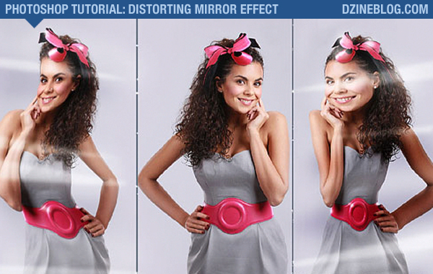
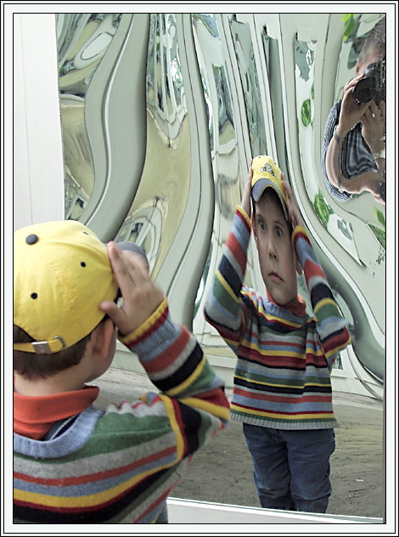
Примерно такие же ощущения испытывают люди, страдающие так называемой неврогенной анорексией: в их сознании собственное тело перестает быть достаточно привлекательным, и они начинают его «исправлять».
Notes:
В парках аттракционов существуют «комнаты смеха» - заходишь туда, и твое тело отражается во множестве зеркал то с огромным животом, то с непомерно длинными руками и шеей, то с гигантской головой, хотя на самом деле, конечно, тело совершенно нормальное, пропорциональное и красивое. Примерно такие же ощущения испытывают люди, страдающие так называемой неврогенной анорексией: в их сознании собственное тело перестает быть достаточно привлекательным, и они начинают его «исправлять». Самым доступным на сегодняшний день средством исправления является диета, но аноректики полностью отказываются от пищи.

Slide 21
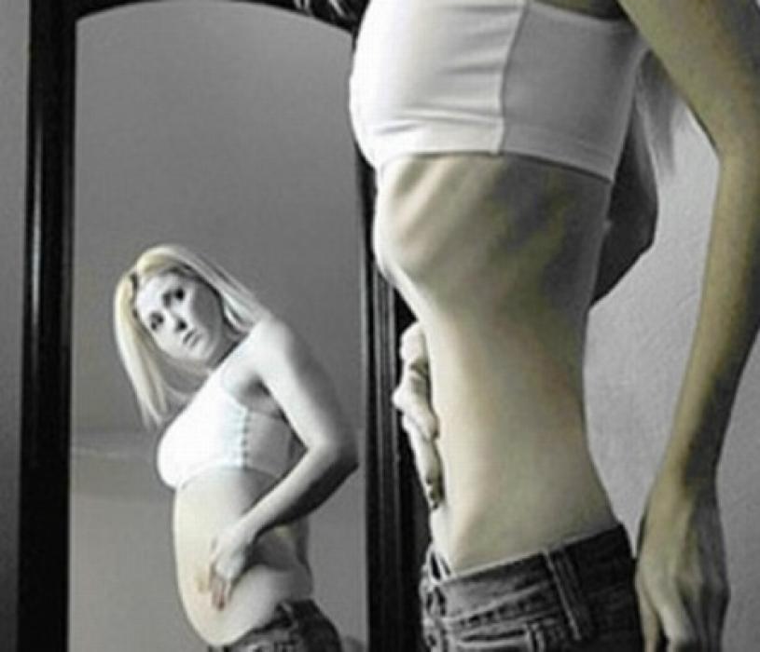
Упорное стремление к похуданию сочетается с паническим страхом увеличения массы тела – собственного истощения больной человек не замечает.
Notes:
Упорное стремление к похуданию сочетается с паническим страхом увеличения массы тела – собственного истощения больной человек не замечает. Он любыми средствами избавляет организм от пищи, вызывает рвоту, принимает слабительные средства, начинает питаться отдельно, прячет еду или перекладывает в чужую тарелку, отдает животным. На фоне голодания появляется стремление перекармливать других членов семьи, особенно

Slide 22
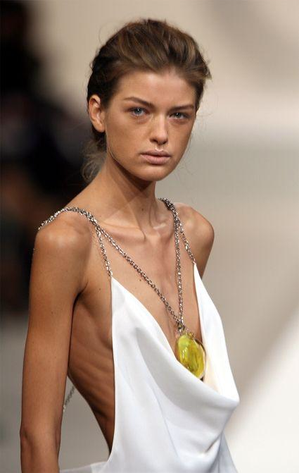
Масса тела у аноректика снижается на 20% и более...
От недостатка питания развиваются такие явления, как атрофия мышц – больной становится похож на скелет, обтянутый кожей;
выпадают волосы и зубы,
вымывается кальций из костей,
перестает работать кишечник,
могут начаться судороги.
У женщин прекращаются менструации
Notes:
Масса тела у аноректика снижается на 20% и более... От недостатка питания развиваются такие явления, как атрофия мышц – больной становится похож на скелет, обтянутый кожей; выпадают волосы и зубы, вымывается кальций из костей, перестает работать кишечник, могут начаться судороги. У женщин прекращаются менструации. В целом последствиями анорексии являются тяжелые органические повреждения всех внутренних органов – ведь если вовремя не начать лечение, клетки организма просто отомрут.
Если масса тела больного снизилась более чем на 30% за полгода, человеку необходима срочная госпитализация.

Slide 23
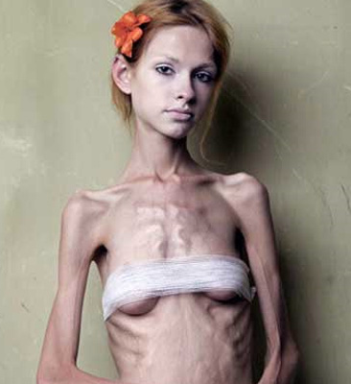
МЕДИЦИНСКАЯ СТАТИСТИКА
выздоравливают 40% больных,
У 30% состояние улучшается,
В 24% случаев болезнь принимает хроническую форму.
6% больных погибают вследствие истощения или самоубийства.
Notes:
На сегодняшний день медицинская статистика такова: выздоравливают 40% больных, у 30% состояние улучшается, в 24% случаев болезнь принимает хроническую форму. 6% больных погибают вследствие истощения или самоубийства.

Slide 24
«Многие обманывают себя, думая, что хорошая внешность и красивое одеяние, создадут им уважение в обществе. Красота состоящая лишь во внешнем наряде, непостоянна, на нее нельзя положиться. Но украшение, предлагаемое Христом Своим последователям, никогда не меркнет и не ветшает. Он говорит: “Да будет украшением вашим не внешнее плетение волос, не золотые уборы, но сокровенный сердца человек в нетленной красоте кроткого и молчаливого духа, что драгоценно перед Богом».
(Вести для молодежи с.344)
Notes:
Скажите пожалуйста – если у девушки правильная самооценка будет ли она доводить себя до истощения? Станет ли она прекраснее от того, что будет похожа на ходячий скелет?
Это миф, что ваша красота зависит от того, на каком делении остановится стрелка напольных весов в вашей ванной комнате!

Slide 25
ПРЕНЕБРЕГАТЬ СВОЕЙ ВНЕШНОСТЬЮ НЕ СЛЕДУЕТ
Секрет того, как выглядеть и чувствовать себя наилучшим образом, прост: нужно питаться здоровой пищей и упражнять свое тело.
Notes:
Хотя истинная красота и не определяется наружными параметрами, пренебрегать своей внешностью не следует, потому что вы представляете Бога. Секрет того, как выглядеть и чувствовать себя наилучшим образом, прост: нужно питаться здоровой пищей и упражнять свое тело. Если вы просто будете есть то, что необходимо, в нужных количествах и тренироваться, чтобы поддерживать правильный обмен веществ и мышечный тонус ваше тело само приобретет тот вес, который будет для вас оптимальным.
Можно ощущать себя красивой при любом весе, а можно чувствовать и быть убогой уродиной, чье счастье зависит от стрелки весов. Подумайте об этом хорошенько. Среди ваших знакомых наверняка найдется девушка, на которой джинсы сидят потрясающе, но зато сама она такая отъявленная эгоистка или насквозь испорченный человек, что слово «красивая» с ней попросту не вяжется. С другой стороны, вы, наверное, знаете девушку, чей порог, может, и не обивают агенты дома моделей, но зато она такой прекрасный человек, каких мало.

Slide 26
КОМПЛЕМЕНТ ОТ СОЗДАТЕЛЯ
«В Песнях песней 4:7 сказано: «Вся ты прекрасна, возлюбленная моя, и пятна нет на тебе!» Бог считает меня красивой! Творец Вселенной, создавший солнце, луну и звезды, называет меня прекрасной! Я никогда не понимала потрясающего смысла этих слов. Если Бог сказал - и возник мир, значит, Его Слово - это власть. Бог сказал: «Да будет свет!» - и стал свет, значит, если Он называет меня прекрасной, то так оно и есть. Наверное, я не сразу привыкну смотреть на себя Его глазами, но так сказал Бог, следовательно, это правда. Если Бог считает меня красивой, значит, то, что думают о моей внешности люди, не так уж важно».
Тина (18 лет)
Notes:
В подростковом возрасте Тина страдала сильным воспалением сальной железы. От угрей остались глубокие рубцы не только у нее на лице, но и на душе тоже. Сверстники безжалостно дразнили ее и насмехались над ней, и Тина убедила себя в том, что она уродина.
Только в возрасте восемнадцати лет, съездив с христианской молодежью в летний лагерь, она стала понемногу избавляться от этого предубеждения и смотреть на себя иначе. Вот запись в дневнике, которую она сделала спустя несколько недель по возвращении из лагеря:

Slide 27
«Ибо Ты устроил внутренности мои и соткал меня во чреве матери моей.
Славлю Тебя, потому что я дивно устроен. Дивны дела Твои, и душа моя вполне сознает это.
Не сокрыты были от Тебя кости мои, когда я созидаем был в тайне, образуем был во глубине утробы.
Зародыш мой видели очи Твои; в Твоей книге записаны все дни, для меня назначенные, когда ни одного из них еще не было».
Пс.138:13-16
Notes:
В наши дни, когда люди на каждом шагу «чинят» свою внешность с помощью пластической хирургии, липосакции и всевозможных «экстремальных» методов реконструкции, пришло время молодым женщинам взглянуть на себя глазами Бога, как это сделала Тина. Вдумайтесь в эти слова, взятые из псалма 138:13-16:

Slide 28
Запишите имена женщин, которыми вы восхищаетесь
Чем поразили вас женщины, которых вы занесли в свой список?
Какой вклад внесла каждая из них в общественную или в вашу собственную жизнь?
Что вас так восхищает в них - физическая привлекательность, вес, или красота их поступков и ценность вклада, который они внесли в жизнь других людей?
А что вы скажете о себе?
Чем бы вы хотели запомниться людям?
Одержимостью собственным внешним видом и весом или страстным желанием любить людей и служить им?
Notes:
Возьмите листок и запишите на нем имена женщин, которыми вы восхищаетесь.
Чем поразили вас женщины, которых вы занесли в свой список?
Какой вклад внесла каждая из них в общественную или в вашу собственную жизнь?
Что вас так восхищает в них - физическая привлекательность, вес, или красота их поступков и ценность вклада, который они внесли в жизнь других людей?
А что вы скажете о себе?
Чем бы вы хотели запомниться людям?
Одержимостью собственным внешним видом и весом или страстным желанием любить людей и служить им?

Slide 29
Чем вы хотели бы заполнить свою жизнь?
Notes:
Чем вы хотели бы заполнить свою жизнь - верчением перед зеркалом, вечной озабоченностью тем, как вы сегодня выглядите и как, в сравнении с вами, выглядят другие, или заботой о людях, которые через вас могут познать Божью любовь?

Slide 30
«…возлюби ближнего твоего, как самого себя».
Мф.22:39
«Я люблю себя, потому что меня создал Бог, и с каждым днем я становлюсь все красивее, потому что все больше похожу на Иисуса».
Notes:
Помните, что сказал Иисус Христос: мы должны любить ближних, как самих себя (Матфея 22:39).Следовательно, чтобы по-настоящему любить других людей, мы должны для начала полюбить ту особу, которая каждое утро смотрит на нас из зеркала.
Ищите золотой середины между двумя крайностями - ненавистью и тщеславием. Повторяйте себе: «Я люблю себя, потому что меня создал Бог, и с каждым днем я становлюсь все красивее, потому что все больше похожу на Иисуса».

Slide 31
КОГДА ЗЕРКАЛО СТАНЕТ ВАШИМ ДРУГОМ….
Вы увидите, что в вашей жизни есть цель, которая способна доставлять куда большую радость, чем заветная циферка на весах.
Notes:
Когда зеркало станет вашим другом, а вы постепенно научитесь думать о действительно важных вещах, в вас засветится такая красота, которая и не снилась кинозвездам и знаменитым моделям. Вы увидите, что в вашей жизни есть цель, которая способна доставлять куда большую радость, чем заветная циферка на весах.

Slide 32
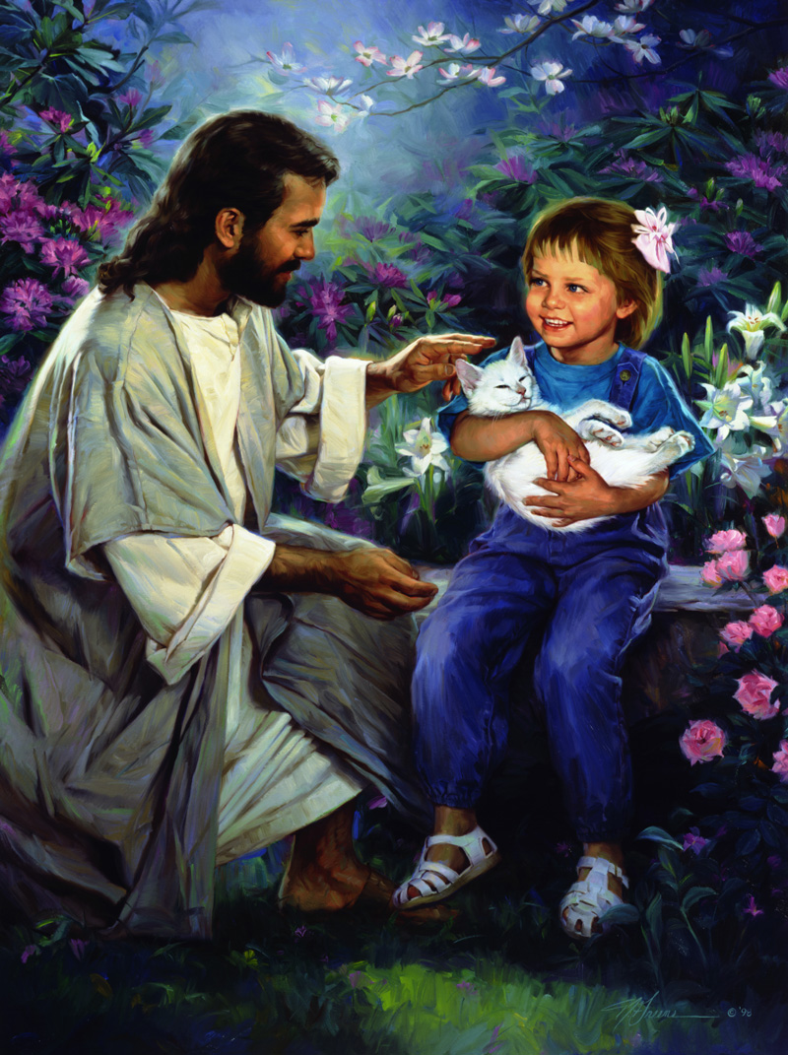
«Вся ты прекрасна, возлюбленная моя, и пятна нет на тебе!»
П.П. 4:7

